Slide 1
ARAGON GRADOS, IRIS PAMELA ARIAS MENDOZA, CRISTINA ARONI JAUREGUI, KATHERIN CASTILLO VASQUEZ, ANA PAULA HUERTA QUISPE, JENIFER MONTOYA ANTAURCO, ALEX
ESTADO DE ARTE DEL
GOBIERNO PERUANO

Slide 2
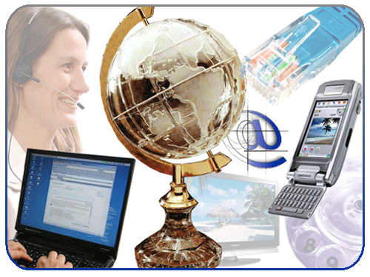
IMPACTOS DE LAS TECNOLOGÍAS DE INFORMACIÓN Y COMUNICACIÓN EN EL PERÚ

Slide 3
Las Nuevas Tecnologías de Información y s Comunicación-TIC
Globalización nuevas economía NTIC
A partir de la última década del siglo pasado, la globalización, la desregulación de los mercados y el uso intensivo de las tecnologías de la información y las telecomunicaciones son los rasgos principales que distinguen la economía a escala mundial. En esta “nueva economía”, en plena formación y transformación continua, la información, el conocimiento y la comunicación se han convertido en las fuentes principales de riqueza frente a los tradicionales recursos naturales y el trabajo físico. El dominio de la generación y circulación de la información y el conocimiento y el controlo del mercado con millones.

Slide 4
Expansión de internet en la economía
Una manera de evaluar los impactos de Internet en la economía es contar con indicadores sobre el tamaño y los índices de crecimiento del conjunto de actividades económicas, cuyos negocios en línea utilizan el protocolo de Internet TCP/IP.
El Centro de Investigaciones en Comercio Electrónico de la Universidad de Texas ha publicado un estudio5, en el que plantea una definición de lo que denomina Economía Internet, la que incluye las redes IP, las aplicaciones y los recursos humanos involucrados para la implantación y gestión de los negocios en línea. Clasifica, asimismo, las actividades económicas vinculadas a Internet en cuatro grandes capas o segmentos en función del grado de distancia que tienen del usuario o consumidor.

Slide 5
Información y conocimiento: nuevos activos en el horizonte
Información y Conocimiento: nuevos activos en el horizonte
Por qué la sociedad en formación está marcada por la información y el conocimiento?. Si bien no existe una definición única sobre lo que se entiende por Sociedad de la Información y el Conocimiento, Sociedad de la Información a secas, como prefiere llamarlo la OECD y la Comisión Europea, o Economía Digital como lo hacen en EE.UU., lo que se quiere destacar con esta denominación, es la importancia.

Slide 6
Internet: clave para la competitividad
El factor principal del auge de las TIC ha sido la aceptación y masificación de
Internet como la plataforma tecnológica, el canal de comunicación donde convergen y compiten múltiples productos y servicios, y coexisten formas divergentes de hacer las cosas, con el único propósito de ofrecer el más amplio y variado menúden opciones, a costos cada vez más bajos, en tiempo real y sin importar las distancias.
Otra manera de expresar la importancia de Internet es que permite la “puesta en valor” de las múltiples tecnologías y el conocimiento existente, al abrirlos al
mercado global e impulsar la competencia entre ellos.
La expansión de Internet ha sido tan rápida - gracias a la creación y desarrollo de la WWW y sus navegadores desde 1992 -, que en el tiempo record de cuatro años desde su aparición, alcanzó la masa crítica de 50 millones de usuarios en todo el mundo.

Slide 7
Usos e Impactos de Internet La inversión en las TIC no asegura necesariamente el éxito. Es la combinación de la tecnologías digitales, la innovación tecnológica, y los cambios en las personas y las organizaciones sobre el modo de operar y hacer negocios, lo que potencia la capacidades, incrementa la eficiencia y vence las resistencias culturales al cambio.

Slide 8
Desarrollo de la TIC en el Perú
1. Estado de las Telecomunicaciones: PBI e Inversión
El escenario para el desarrollo actual de las telecomunicaciones en el Perú, se diseña partir de las leyes y regulaciones que se dieron entre 1993 y 1994. Datan de ese período, la Ley de Promoción de la Inversión Privada en el Sector Telecomunicaciones para la desmonopolización progresiva de los servicios públicos de telecomunicacione de telefonía fija local y de servicios de portadores de larga distancia. En paralelo, se crea OSIPTEL (Organismo Supervisor de la Inversión Privada en Telecomunicaciones) con la misión de regular y supervisar la marcha del mercado de telecomunicaciones en el país.

Slide 9
2. Tipo y Cobertura de los Servicios de Telecomunicaciones
En la actualidad existen 252 concesiones vigentes, autorizadas por el Ministerio de Transportes y Comunicaciones-MTC, para prestar servicios de telecomunicaciones.
Estas concesiones han sido otorgadas a 222 empresas (hay empresas como Telefónica, que tienen más de una concesión).
Dos tipos de servicios son los que concentran el mayor número de competidores:
portador de larga distancia nacional-LDN y Larga Distancia Internacional-LDI, y TV por cable. En ambos casos, esto ocurre por la existencia de muchas empresas que operan
en ámbitos regionales o ciudades del interior del país. En el otro extremo, los servicios que demandan mayor inversión e infraestructura tienen el menor número de
empresas concesionarias. Como es el caso de la telefonía móvil, satelital, pública y fija.

Slide 10
2.1.-Telefonía fija móvil y publica
A fines del 2000, el Perú contaba con 2.9 millones de abonados telefónicos, 6.7 líneas fijas en servicio por cada 100 habitantes y una densidad telefónica incluida la celular, de 11.5 por cada 100 habitantes. Un tendido de más 7,000 kilómetros de fibra óptica y un 95% de digitalización de la red en telefonía fija.

Slide 11
2.2.-Otros servicio s de telecomunicaciones
El mercado del cable sigue su expansión, aunque con un ritmo decreciente desde 1997. Se concentra en Lima y las grandes ciudades del interior del país. El 70% de la conexiones instaladas se encuentran en Lima Metropolitana, donde operan cinco empresas: Cable Mágico, Tele Cable, Cable Sistemas, VC Lima y Boga Comunicaciones, con tarifas que van desde los 10 hasta los US$ 35 mensuales. Cable Mágico (de Telefónica) es el principal operador de cable en Lima, Cusco y Trujillo. En el resto de ciudades, existen operadores locales que detentan una mayor cuota de mercado debido principalmente a que operaban antes de la llegada de Cable Mágico a esas ciudades (Arequipa, Iquitos, Chiclayo, entre otras) y al menor
precio de su suscripción mensual. En Arequipa Cablestar cobra US$ 17 por un
conjunto de 80 canales similar al de Cable Mágico que cuesta US$35 por ese servicio. Controla más de las dos terceras partes del mercado.

Slide 12
3.-Estado de las tecnologías de la información
3.1 HARDWARE
Según estimaciones efectuadas a partir de las cifras de importaciones efectivamente realizadas entre 1994 y el 2000, el parque de computadoras instaladas y operativas en el Perú, bordea las 930,000 unidades. Así, hay 3.6 computadoras por cada 100 habitantes en el Perú, en comparación a los 58.5 por cada 100 en EE.UU., o más en algunos países del norte europeo.
El mercado del hardware tiene dos características que lo tipifican claramente: no hay una producción nacional de equipos, pero existe en cambio, una fuerte actividad de ensamblaje de clones o compatibles, y tiene una demanda continua, por renovación o ampliación, de equipos nuevos, que aún cuando retrocedió en 1999, lo fue más por la recesión económica que sufre el país, que por factores propios del mercado informático. El valor importado el año 2000, de equipos de marca y de partes y
piezas, alcanzó los 206.1 millones de dólares.

Slide 13
3.2 SOFTWARE
Este rubro es quizás uno de los menos desarrollados, por la competencia desleal que significa la piratería y el uso de copias no autorizadas, pero que presenta bastante potencial, como lo indica la evolución de las cifras. Las importaciones tuvieron un ritmo de crecimiento del orden del 20% anual en el período 1995-2000, a pesar del descenso en el año 1999. En el 2000, las importaciones de software alcanzaron los 18 millones de dólares.
Una característica importante de este mercado, es la segmentación en dos grandes grupos de compradores. Por un lado están aquellos que lo importan para comercializarlo entre los que destacan un grupo de 10 empresas que controlan un tercio del mercado total, otros pequeños comercializadores y, el resto, alrededor de más de 800 empresas e instituciones, que lo importan directamente para su uso interno, ya sea por tratarse de software especializado o por ser productos adquiridos bajo condiciones especiales (donación, exoneración de impuestos o precios muy competitivos con respecto al mercado local, sin importarles mucho la garantía o el soporte técnico local de los proveedores).

Slide 14
3.3 Servicios Conexos
Un rubro importante de negocios en continuo crecimiento e impulsado por el avance de Internet y las soluciones de conectividad, lo constituyen los servicios de gestión y apoyo informático. Entre estos podemos mencionar los relacionados con la gestión de proyectos de desarrollo de sistemas; la implantación de nuevos productos y soluciones de conectividad; la creación y gestión de portales, páginas web y soluciones de comercio electrónico en Internet; la administración y mantenimiento de redes; el outsourcing o tercerización; la capacitación y entrenamiento de personal, entre otros.

Slide 15
4.-INTERNET
Las estadísticas sobre Internet tienen problemas de continuidad y adolecen de definiciones internacionalmente aceptadas, tanto porque en su mayoría son registradas por empresas privadas, como por la continua redefinición de lo que hay que medir ante la aparición de nuevos productos para conectarse y servicios ofrecidos y, el temor a la invasión de la privacidad que signifique tomar datos de los proveedores y usuarios de manera no autorizada. Así, paradójicamente, el medio que ha masificado el acceso a la información, no tiene estadísticas confiables sobre su propia evolución.

Slide 16
5.-Uso de impacto de las TIC en el Perú
5.1 En la Economía
La primera lectura de los indicadores, puede dar la impresión que la implantación y uso de las TIC mantiene un desarrollo homogéneo en el país, en el cual, Internet
pudiera haber ayudado en esa dirección. Pero la realidad demuestra lo contrario. La naturaleza descentralizadora de Internet, de permitir la comunicación desde
cualquier punto del país y la capacidad al mismo tiempo, de integrar a los usuarios (empresas, ciudadanos, y la administración pública central y local) a través de los servicios que se dan en la red, se ve frenada por las diferencias en la infraestructura disponible en telecomunicaciones e informática, y en educación, a lo largo del país.

Slide 17
5.2 En la Educación
De acuerdo a los resultados de la ENAHO 2000, en los hogares de Lima Metropolitana, el conocimiento y manejo de las computadoras se percibe como una necesidad básica indispensable para el trabajo y el estudio. En solo cuatro años, la fuente principal para adquirir los conocimientos de computación pasó de ser el trabajo o la formación autodidacta, a centrarse en los institutos y academias (42,7%), la universidad (15.0%) y el colegio (20.4%), todos centros educativos que en conjunto suman el 78.2%. Esto demuestra, que la formación está empezando cada vez más temprano y que los colegios (hasta ahora, más los privados) están haciendo esfuerzos para cubrir en parte, las necesidades de capacitación en computación en Lima Metropolitana.

Slide 18
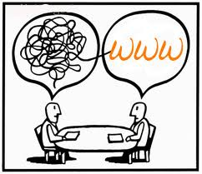
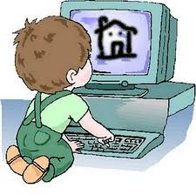
III. Barreras al Acceso a Internet y a la Sociedad de la Información

Slide 19
1. Internet: vía de acceso a la Sociedad de la Información y el Conocimiento

Slide 20
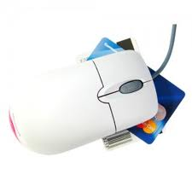
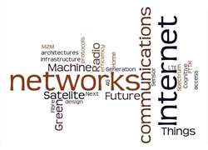
De acuerdo con el informe La Sociedad de la Información en España, 2002, documento que fue elaborado por expertos de la empresa Telefónica de España, la sociedad de la información:
“en realidad se trata todavía de un terreno poco firme, con nuevos conceptos que no están suficientemente asentados, con la carencia de un modelo plenamente definido en el espacio político, y con descripciones y análisis globales que en ocasiones resultan contradictorios”.

Slide 21
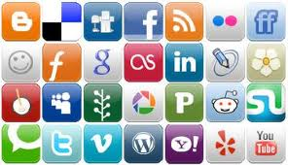
Algunos de los aspectos medulares de la llamada “Sociedad de la Información” fueron abordados con gran oportunidad por reconocidos analistas del cambio tecnológico, como Marshall McLuhan, Harold Innis, Neil Postman y Walter Ong, entre otros. Alvin Toffler, por ejemplo, en “La Tercera Ola” anticipó con singular claridad el advenimiento de “La Sociedad de la Información”. De acuerdo con Toffler, la “Tercera Ola” introduciría una nueva sociedad, la cual descansaría en la información, el conocimiento y la creatividad.

Slide 22
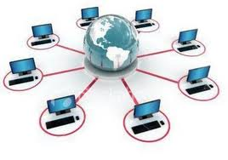
Tiempos modernos Una de las principales características de nuestros “nuevos tiempos modernos” es la velocidad con la cual la información se genera, transmite y procesa. Hoy, a través de las múltiples herramientas de comunicaciones de Internet, es posible obtener información instantáneamente, y en no pocas ocasiones a partir de la misma fuente que la produce, trascendiendo fronteras y limitantes de espacio y tiempo. Un perfecto ejemplo de lo anterior son los “weblogs”.

Slide 23
Internet es el medio de comunicación que expresa, en su admirable complejidad y perfección, el sentido más amplio de lo que representa en nuestros días la convergencia tecnológica, instalándonos en una especie de versión más avanzada de aquello que Marshall McLuhan acertó en designar como la “aldea global”. La convergencia digital que desplaza consigo el desarrollo de Internet, en buena medida define las posibilidades de innovación de industrias como la informática, la electrónica de consumo doméstico, la robótica, los medios de comunicación, las telecomunicaciones y la realidad virtual, entre otras. A pesar del incipiente desarrollo de la llamada “economía virtual”, la convergencia digital admite ser considerada como un proceso irreversible.

Slide 24
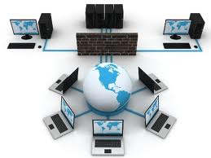
2. Barreras de acceso a Internet

Slide 25
La expansión de la economía basada en el conocimiento, la mayor inversión e
incorporación de las TIC en la economía y la sociedad, y la masificación de Internet,
tienen frente a sí, un conjunto de barreras que, como en una carrera de obstáculos,
retrasan el desarrollo de la sociedad de la información y frenan el acceso de la
población y las empresas a las facilidades de Internet y de las nuevas tecnologías en
general.
Estas barreras pueden agruparse en cuatro clases y deben ser resueltas, o por lo
menos reducidas, para mejorar la capacidad y preparación del país en el uso e
implantación eficiente de las TIC, y extender sus beneficios al conjunto de la
sociedad.
a. Infraestructura de Información y Telecomunicaciones
b. Ingreso
c. Educación y Capacitación
d. Normas y Regulaciones al mercado

Slide 26
a) Los niveles de cobertura telefónica son todavía deficitarios y basados en redes,
en su mayor parte, de bajas prestaciones. Lima Metropolitana y los centros
urbanos del interior del país concentran la mayor parte de la oferta de servicios
de telecomunicaciones. Esto se debe al reducido tamaño del mercado que
genera la gran dispersión de la población, y a las dificultades geográficas y
materiales para prestarlos. Además, en los hogares rurales, el 71% carece de
electricidad y más del 98% de servicios de telecomunicación. En los hogares
urbanos, el 51,% carece de servicio eléctrico y el 62.9% no tiene ningún servicio
de telecomunicación en casa. El Estado deberá buscar a través del FITEL u otros
mecanismos, suplir estas carencias, si quiere dar acceso a Internet a estos
sectores, que constituyen cerca de la tercera parte de la población nacional.
Las demoras que se dieron para alcanzar acuerdos de interconexión de servicios
de distintos operadores, mostró que el manejo inadecuado de este mecanismo,
puede convertirlo en un medio para discriminar la entrada de nuevos
operadores y servicios, aún cuando eso signifique suboptimizar el uso de la
infraestructura existente.

Slide 27
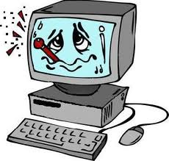
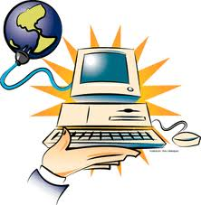
b) El bajo nivel de ingresos de gran parte de la población del país, especialmente la que vive en las zonas urbano-marginales y el medio rural es una realidad que no admite dudas. Reducir las desigualdades económicas es una tarea permanente deL gobierno, que muchas veces ha resultado infructuosa.

Slide 28
c) La falta de una educación masiva sobre la importancia y uso de las nuevas tecnologías de información, del conocimiento de la magnitud de los cambios que se avecinan, del saber cómo, cuándo, qué y en qué utilizar estas herramientas, constituye uno de los retos que el Estado y la sociedad civil debe abordar con la mayor brevedad posible, para reducir la brecha educativa y cultural que separa los países y los grupos de personas, entre los que son ciudadanos de pleno derecho con acceso y uso de la red de redes y de sus beneficios, y los usufructuarios esporádicos o los marginados a secas.

Slide 29
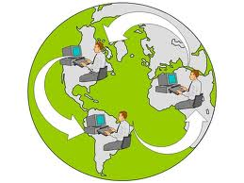
d) El desarrollo de la infraestructura de telecomunicaciones es quizás una de las barreras más importantes por superar y en donde el Estado juega un papel regulador en la gestión de las franjas del espectro electromagnético, para facilitar la competencia e impulsar la entrada de nuevas tecnologías. La actividad reguladora, reviste particular importancia, por el número limitado de empresas que operan los principales servicios, que requieren grandes inversiones y un alto nivel del manejo tecnológico

Slide 30
Tecnología y ceguera PUEDE UNA PERSONA CIEGA MANEJAR UN PC?
A nadie escapa la relevancia que posee actualmente la informática como vía de acceso a la Sociedad de la información. Nadie que se mantenga alejado de este conocimiento podrá acceder plenamente a la información, el mundo laboral y la comunicación. Hasta hace poco tiempo, a una persona que no podía ver le estaba vedado acceder a mucha de la información circulante, elemento que ha logrado compensarse gracias a los avances tecnológicos existentes. Hoy en día, una persona con limitaciones visuales puede leer un diario en Internet, leer cualquier libro auxiliado por su computadora, trabajar a distancia para una empresa extranjera, etc.

Slide 31
Lectores de pantalla Los programas de ampliación resultan muy útiles para quienes poseen un remanente visual, pero dejan sin solución el acceso de las personas ciegas a una computadora. Fue así que aparecieron los lectores de pantalla, programas que sirven de intermediario entre el PC y el usuario de la computadora, quien recibe una descripción en voz sintética por los parlantes de la pantalla en que está trabajando. A partir de la sencilla instalación de un programa de este tipo en un PC común y corriente, una persona ciega puede manejar de manera independiente y sin restricción sistemas operativos como el Windows, así como sus aplicaciones más comunes (Word, Excel, Acces, Internet Explorer, Outlook Express, entre otras). Como se ve, no se utilizan programas especiales para personas con limitantes visuales, sino que mediante este software lector de pantalla, una persona ciega puede usar el mismo computador y los mismos programas que cualquier otro usuario de PC. La información relevante que aparece en pantalla es emitida mediante voz, a través de la tarjeta de sonido y de esa forma el usuario está siempre orientado de en qué ventana está trabajando y los resultados de su operación. El uso del ratón es sustituido por comandos de teclado en el uso de estos programas, que son de muy fácil instalación. Sin duda, en este tipo de programas, el líder indiscutido es el JAWS for Windows de la empresa norteamericana Henter-Joyce.

Slide 32
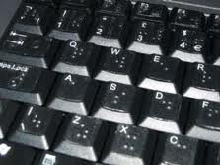
Terminales de lectura Braille Estas ayudas tecnológicas seguían dejando excluidas a aquellas personas sordo ciegas que ni podían ver el monitor ni escuchar la voz sintética de los lectores de pantalla. Es así que surgen los terminales de lectura Braille de la pantalla del PC. Estos aparatos envían la información contenida en la pantalla hasta el usuario utilizando caracteres Braille dispuestos en una línea de veinte hasta ochenta ocurrencias, línea que el usuario lee al tacto. De esa forma, la persona puede ir leyendo en braille los elementos de importancia que van surgiendo en el equipo y trabajar con él. Para comunicar con el operador cuentan con un teclado propio mediante el cual se pueden realizar todas las funciones de lectura e identificación de contenidos de la visualización. Algunas personas ciegas o con baja visión prefieren este sistema al de los lectores o a los ampliadores de pantalla, aunque poseen el inconveniente de los altos costos de estos equipos.

Slide 33
3. Recomendaciones para promover el acceso y uso de Internet
La dinámica de crecimiento de Internet en el país, y de las tecnologías informáticas, en el país ha respondido más al esfuerzo de las empresas y organizaciones de la sociedad civil, que a planes y programas nacionales o regionales, diseñados ya implementados desde el Estado.

Slide 34
La continuación y expansión de su crecimiento, no puede ser dejada al esfuerzo aislado o a las fuerzas del mercado, en un país, donde grandes sectores de la población, han estado marginados o poco incluidos desde siempre. Y la exclusión siempre ha venido, por el lado de la falta de infraestructura en las zonas rurales y aisladas (donde vive el 28% de la población), por la situación de pobreza (40.3%), por la falta de educación (10% son analfabetos). En el caso de los que tienen infraestructura, el alto costo telefónico desalienta el uso desde el hogar y, si lo hacen, solo tiene a su disposición líneas de baja velocidad, salvo los que acceden desde las grandes empresas. En los primeros años de la entrada de la web, era aceptable navegar con lo que había al alcance de la mano, modems y

Slide 35
líneas de baja velocidad y servicios de telecomunicaciones caros y de bajas prestaciones. Pero las TIC han evolucionado incrementado sus prestaciones y reducido sus costos, de manera tal, que hoy día, el modelo y los medios que fueron válidos ayer, ya no lo son más. Ahora, la mayor parte de los gobiernos del mundo están concentrando sus esfuerzos para mejorar y expandir la infraestructura de las TIC, canalizar recursos para implementar servicios al ciudadano por Internet y buscar, por lo menos, el acceso universal para sus ciudadanos. Que se requiere ahora?, Plantear iniciativas de desarrollo de largo plazo, que permita coordinar esfuerzos para acercar el futuro, para acelerar el tránsito a la sociedad de la información y el conocimiento.

Slide 36
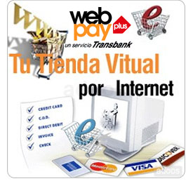
IV. Comercio Electrónico

Slide 37
1. Comercio Electrónico.
Pondremos a continuación tres definiciones que nos parecen apropiadas al términoComercio Electrónico:
"Es la aplicación de la avanzada tecnología de información para incrementar la eficacia de las relaciones empresariales entre socios comerciales". (Automotive Action Group in North America)
"La disponibilidad de una visión empresarial apoyada por la avanzada tecnología de información para mejorar la eficiencia y la eficacia dentro del proceso comercial." (EC Innovation Centre)
"Es el uso de las tecnologías computacional y de telecomunicaciones que se realiza entre empresas o bien entre vendedores y compradores, para apoyar el comercio de bienes y servicios."

Slide 38
Conjugando estas definiciones podemos decir que el comercio electrónico es una metodología moderna para hacer negocios que detecta la necesidad de las empresas, comerciantes y consumidores de reducir costos, así como mejorar la calidad de los bienes y servicios, además de mejorar el tiempo de entrega de los bienes o servicios. Por lo tanto no debe seguirse contemplando el comercio electrónico como una tecnología, sino que es el uso de la tecnología para mejorar la forma de llevar a cabo las actividades empresariales. Ahora bien, el comercio electrónico se puede entender como cualquier forma de transacción comercial en la cual las partes involucradas interactúan de manera electrónica en lugar de hacerlo de la manera tradicional con intercambios físicos o trato físico directo.

Slide 39
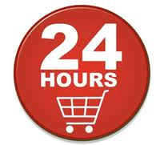
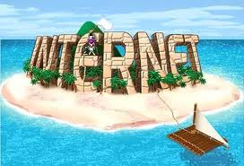
VENTAJAS
Ventajas para los Clientes
Permite el acceso a más información. La naturaleza interactiva del Web y su entorno hipertexto permiten búsquedas profundas no lineales que son iniciadas y controladas por los clientes, por lo tanto las actividades de mercadeo mediante el Web están más impulsadas por los clientes que aquellas proporcionadas por los medios tradicionales.
Facilita la investigación y comparación de mercados. La capacidad del Web para acumular, analizar y controlar grandes cantidades de datos especializados permite la compra por comparación y acelera el proceso de encontrar los artículos.

Slide 40
Ventajas para las empresas
Mejoras en la distribución. El Web ofrece a ciertos tipos de proveedores (industria del libro, servicios de información, productos digitales) la posibilidad de participar en un mercado interactivo, en el que los costos de distribución o ventas tienden a cero. Por poner un ejemplo, los productos digitales (software) pueden entregarse de inmediato, dando fin de manera progresiva al intermediarismo. También compradores y vendedores se contactan entre sí de manera directa, eliminando así restricciones que se presentan en tales interacciones. De alguna forma esta situación puede llegar a reducir los canales de comercialización, permitiendo que la distribución sea eficiente al reducir sobrecosto derivado de la uniformidad, automatización e integración a gran escala de sus procesos de administración. De igual forma se puede disminuir el tiempo que se tardan en realizar las transacciones comerciales, incrementando la eficiencia de las empresas.

